Slide 1

Slicer em 4 minutos
Dra. Sonia Pujol,
Professora Adjunta de Radiologia
Hospital de Mulheres de Brigham
Faculdade de Medicina de Harvard
12 apr. 2024
1

Slide 2
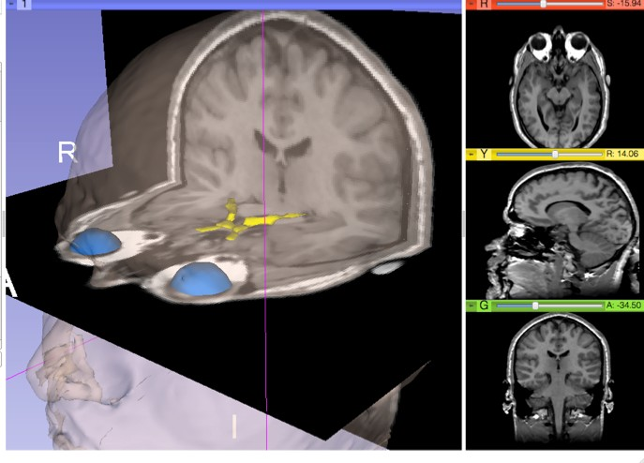
Tutorial: Slicer em 4 minutos
Este tutorial é uma introdução de 4 minutos aos recursos de visualização 3D do programa Slicer 5.3.0 para análise de imagens médicas.
Slicer4 minute - Sonia Pujol, Ph.D., ARR 2011-2023

Slide 3
Software e conjunto de dados do Slicer
Baixe o programa Slicer aqui: http://download.slicer.org/
Baixe o conjunto de dados Slicer4minute aqui: https://www.slicer.org/wiki/Documentation/4.10/Training
Slicer4 minute - Sonia Pujol, Ph.D., ARR 2011-2023

Slide 4
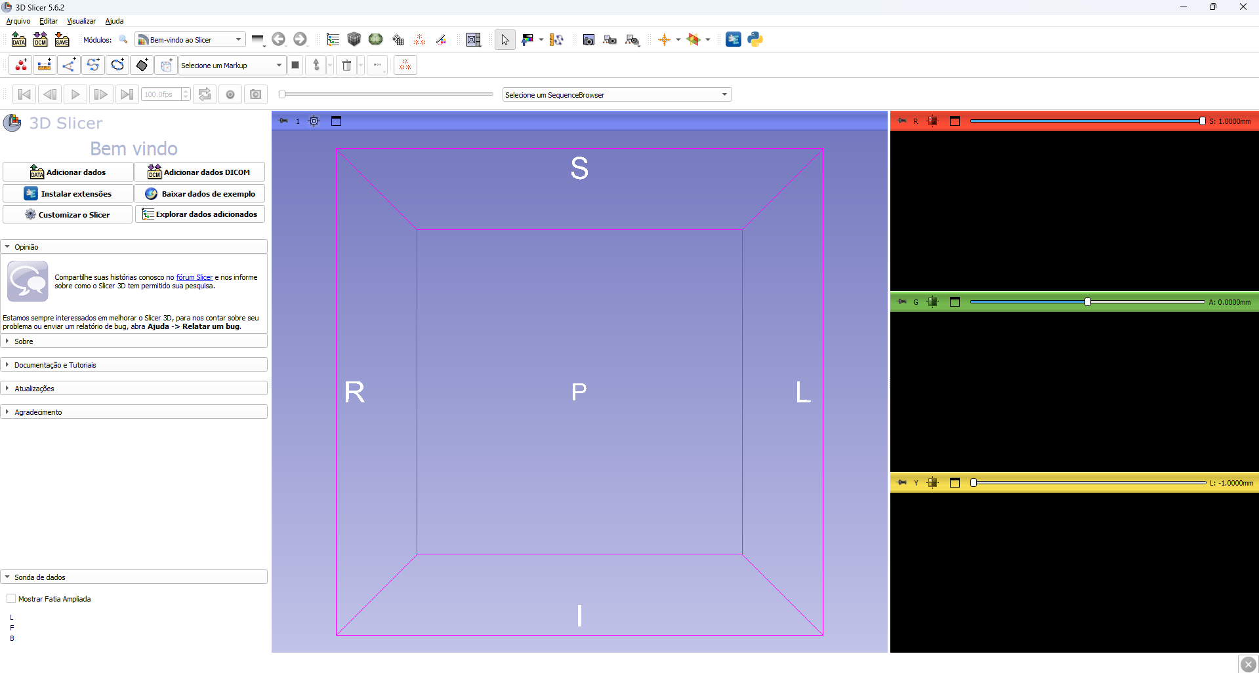
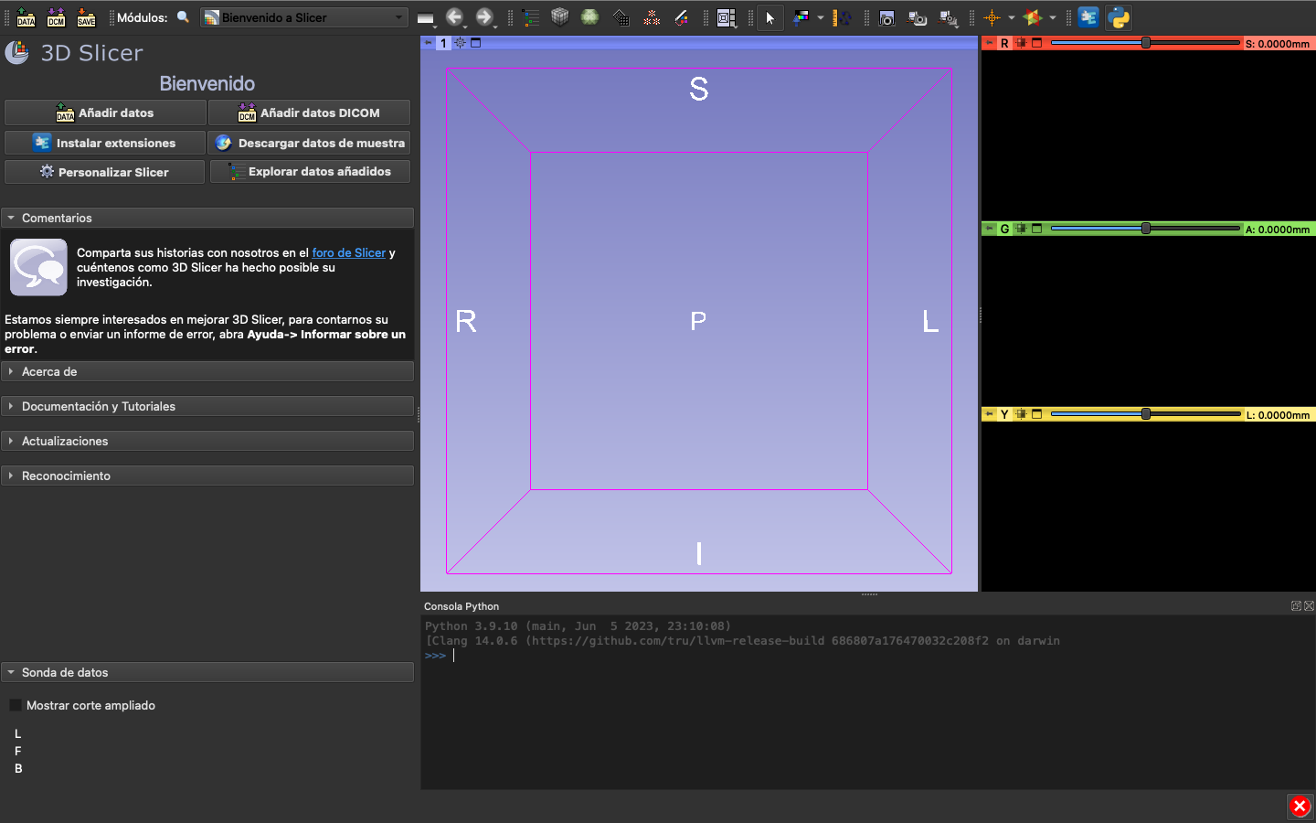
3D Slicer versão 5.6.2
Inicie o Slicer em seu computador: o módulo de boas-vindas é o módulo de início padrão
Slicer4 minute - Sonia Pujol, Ph.D., ARR 2011-2023

Slide 5
Cena 3D Slicer
• Uma cena do Slicer é um arquivo MRML (Medical Reality Modeling Language) que contém uma lista de elementos baixados no Slicer (volumes, modelos, fiduciais, transformações etc.).
• No exemplo a seguir, usamos uma cena "Slicer4minute.mrml" composta de um exame de ressonância magnética e modelos 3D da cabeça.
• O arquivo de cena e os conjuntos de dados foram salvos como um MRB (Medical Reality Bundle).
• O formato de arquivo MRB é o formato de arquivo do Slicer.

Slide 6
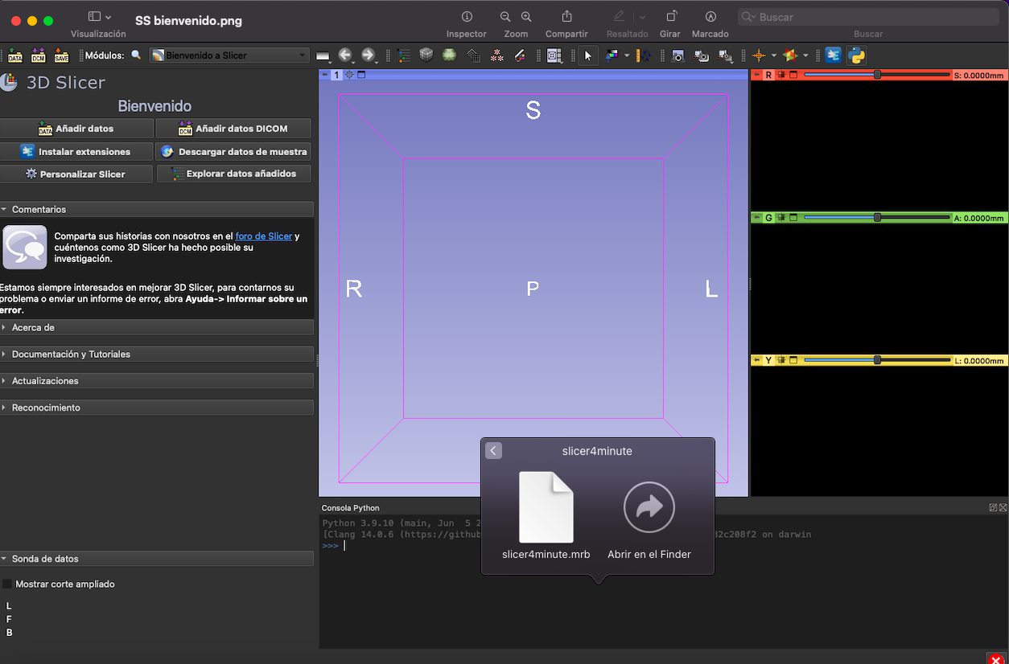
Carregando o conjunto de dados do “slicer4minute”
This slide I wasn’t able to reproduce in port.
Arraste e solte o arquivo slicer4minute.mrb para carregar a cena no Slicer

Slide 7
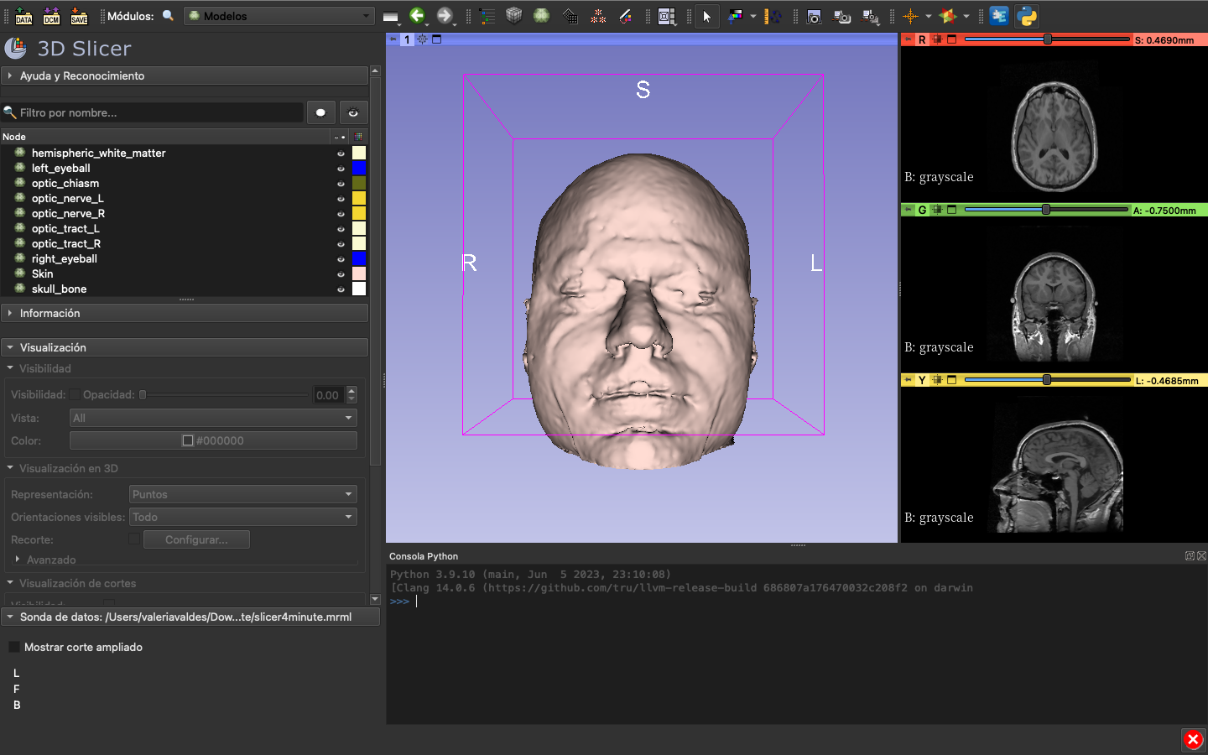
Cena “slicer4minute”
This slide I wasn’t able to reproduce in port.
O Slicer exibe os elementos da cena slicer4minute. A cena contém um exame de ressonância magnética e modelos de superfície 3D do cérebro.

Slide 8
Visualização 3D
This slide I wasn’t able to reproduce in port.
Selecione o módulo Modelos

Slide 9
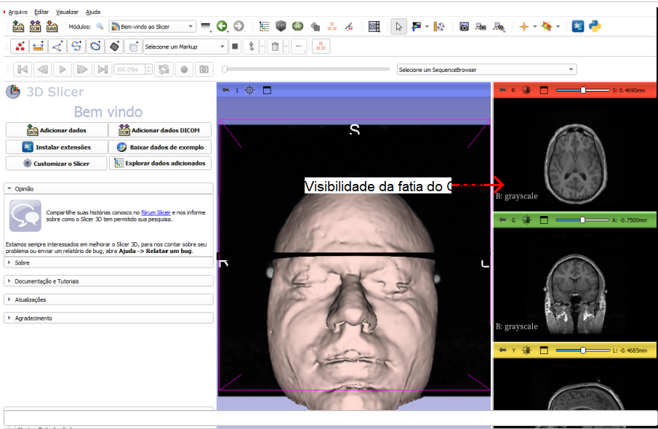
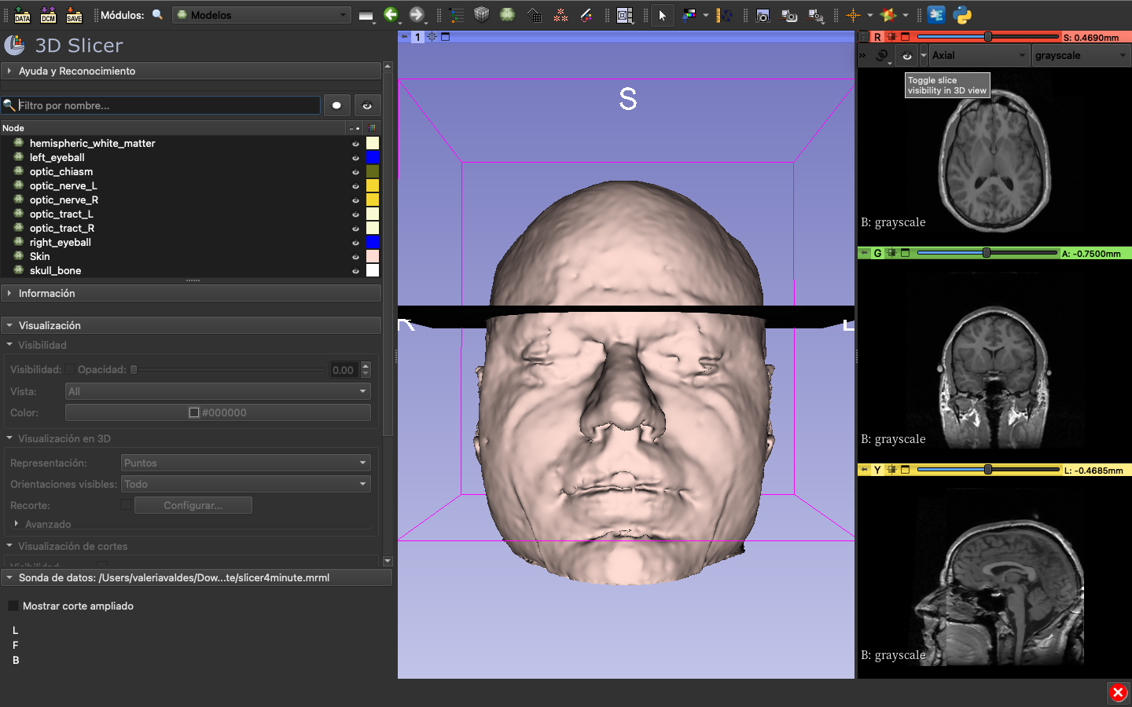

Visualização 3D
Clique no ícone do alfinete no canto superior esquerdo do corte vermelho para exibir o menu do visualizador de cortes.
Clique no ícone do olho para exibir o corte axial no visualizador 3D.
Slicer4 minute - Sonia Pujol, Ph.D., ARR 2011-2023

Slide 10
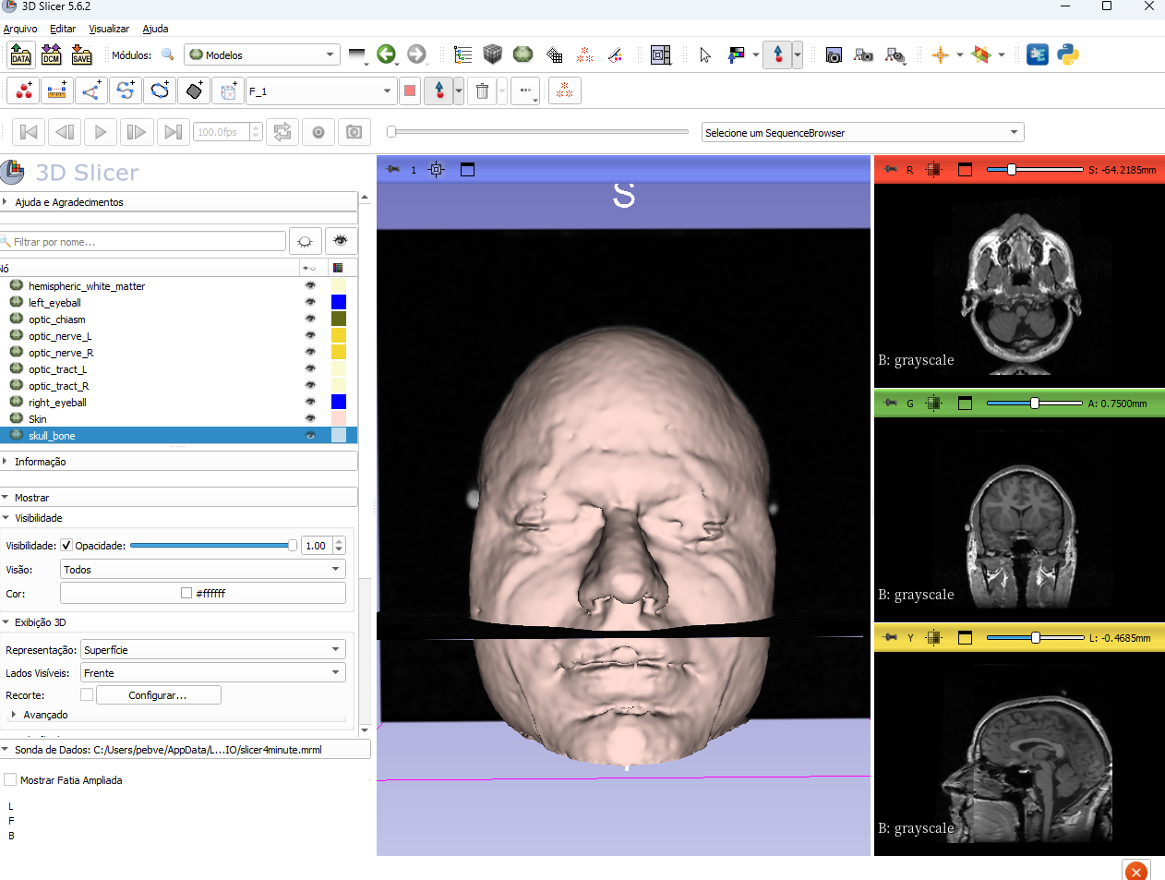
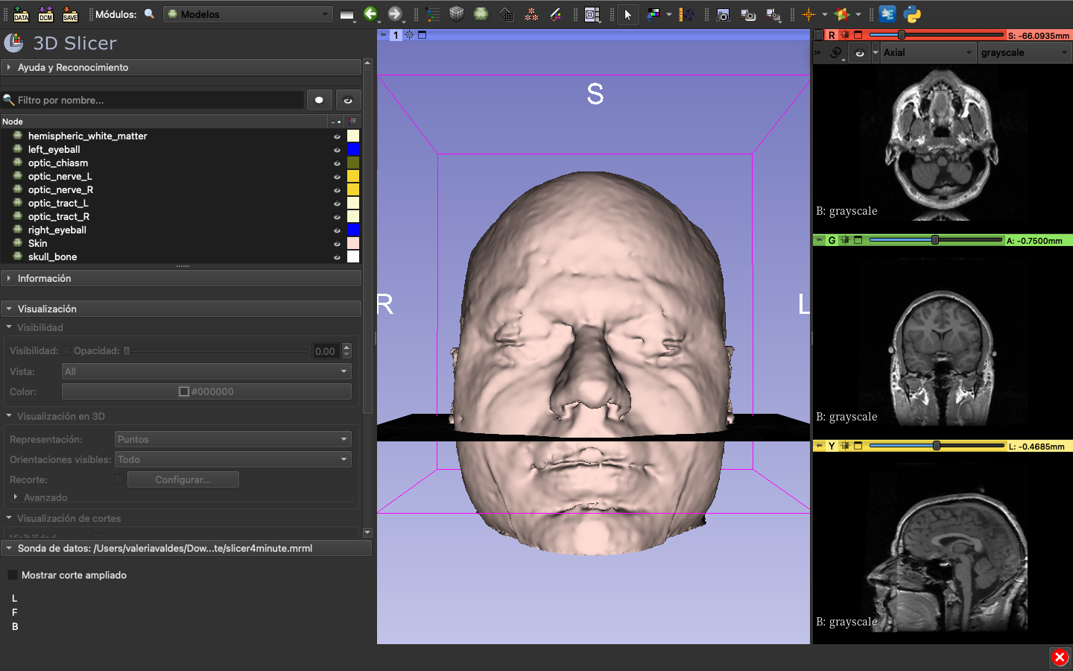
Visualização 3D
Use o controle deslizante do visualizador vermelho para navegar pelos cortes axiais de RM.
O Slicer exibe simultaneamente o corte axial no visualizador 3D
Slicer4 minute - Sonia Pujol, Ph.D., ARR 2011-2023

Slide 11
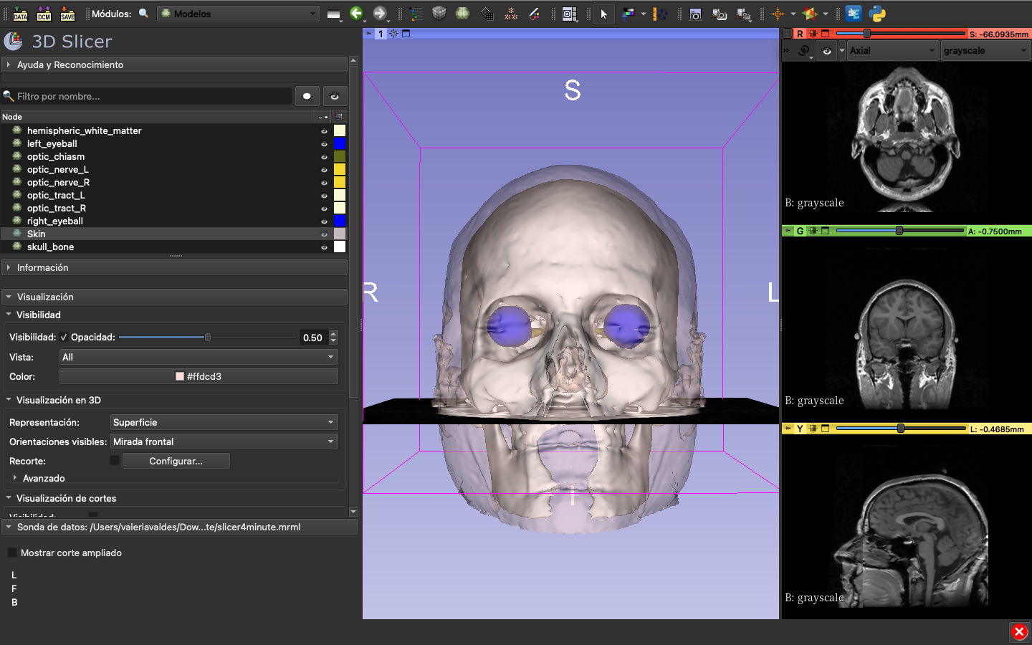
Visualização 3D
Selecione o modelo Skin e diminua sua opacidade usando o controle deslizante Opacidade na guia de Exibição 3D
O modelo skull_bone.vtk aparece através da pele.
Slicer4 minute - Sonia Pujol, Ph.D., ARR 2011-2023

Slide 12
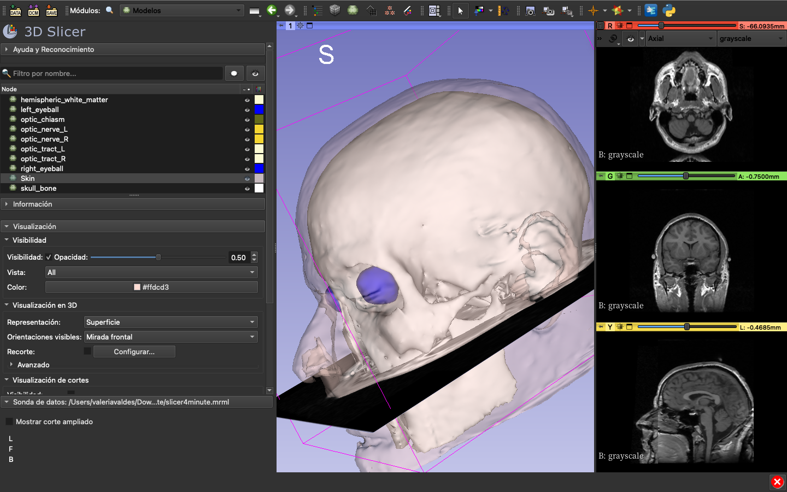
Visualização 3D
Posicione o mouse no visualizador 3D. Clique com o botão esquerdo do mouse para arrastar e girar o modelo.
Clique no botão direito do mouse para aumentar e diminuir o zoom.

Slide 13
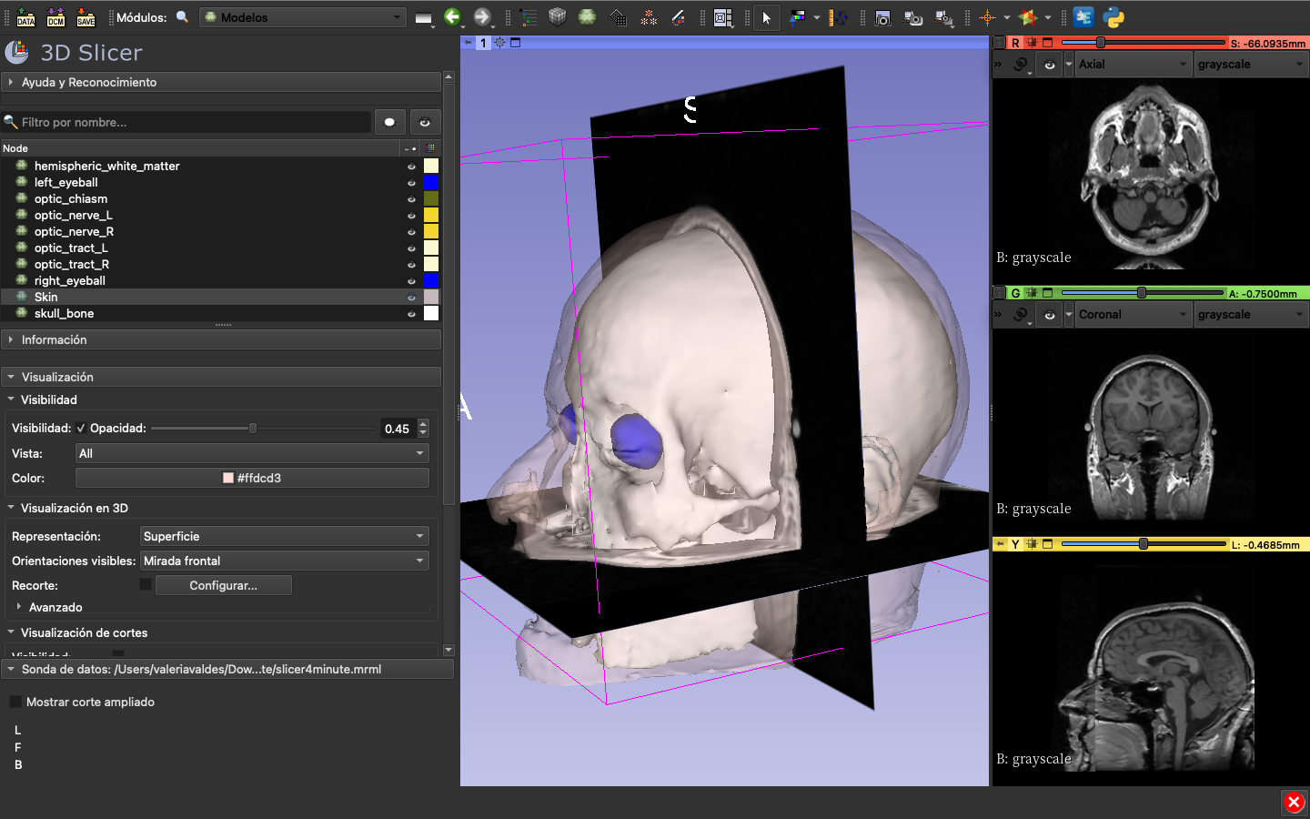
Visualizações anatômicas
Clique nos ícones de alfinete no canto superior esquerdo do visualizador vermelho e verde para exibir o menu do visualizador de cortes
Clique no ícone do olho para exibir o corte axial e coronal no visualizador 3D

Slide 14
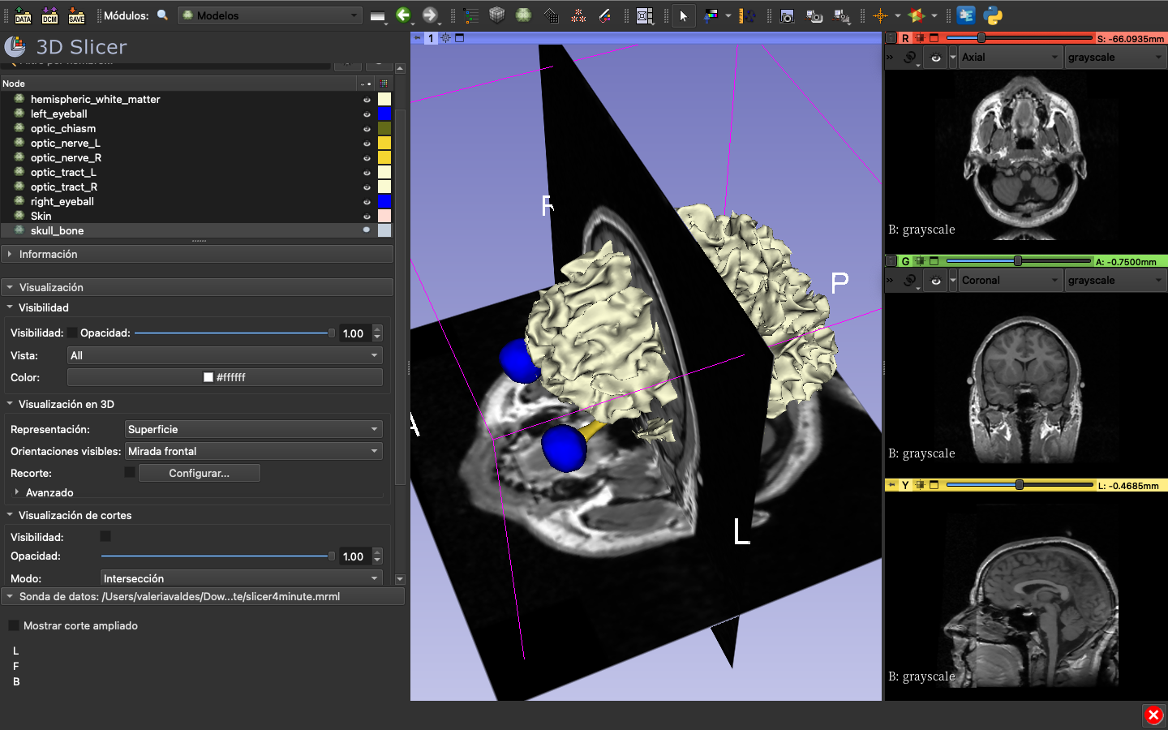
Visualização 3D
Desative a visibilidade do crânio para exibir o modelo de substância branca do cérebro.

Slide 15
Visualização 3D
A superfície da substância branca, bem como os nervos ópticos esquerdo e direito, aparecem no visualizador.

Slide 16
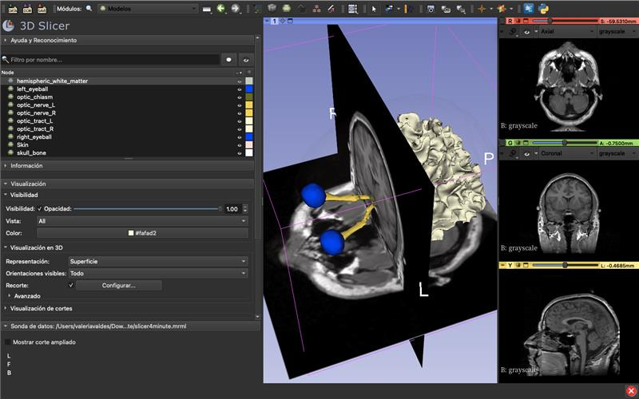
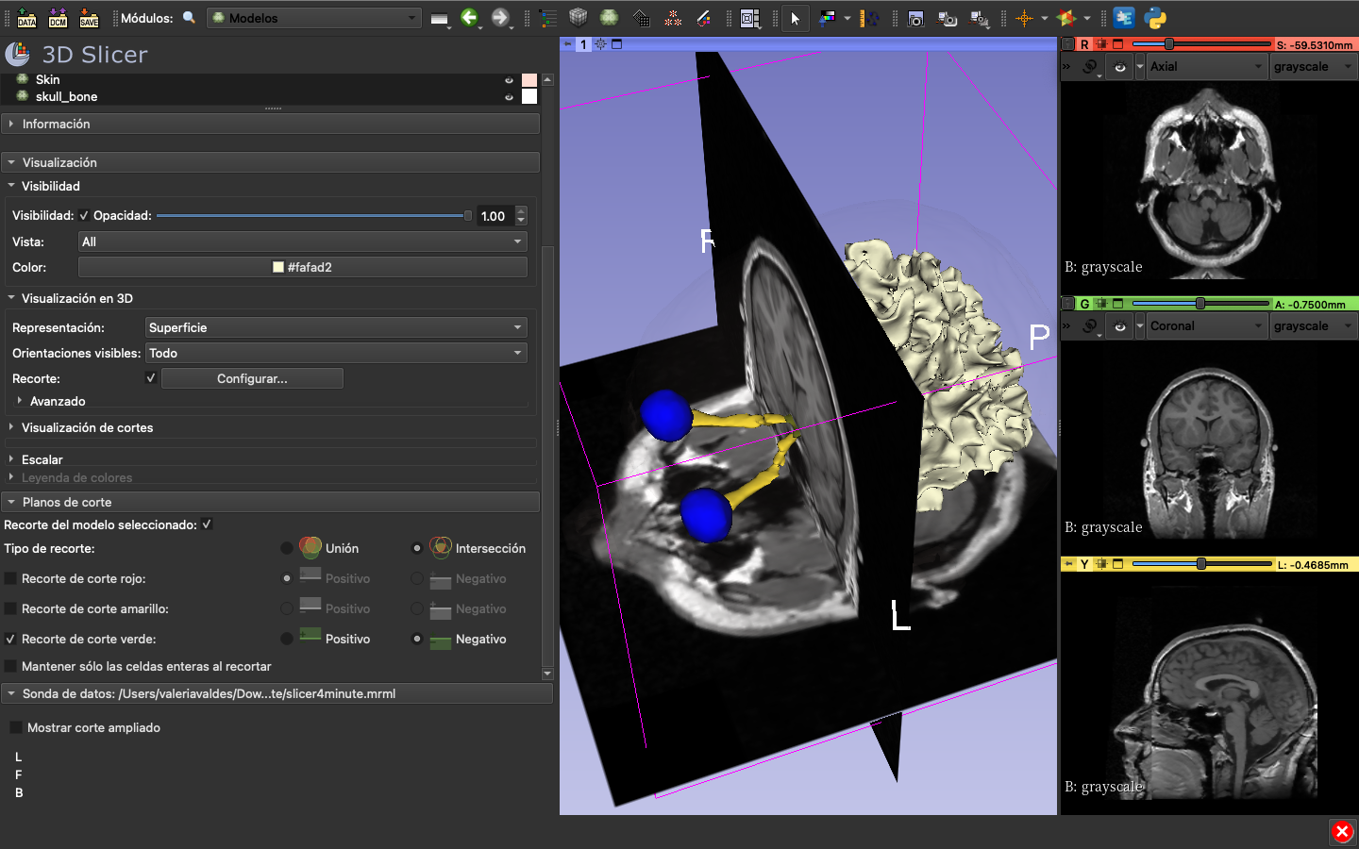
Visualização 3D
Selecione o modelo hemispheric_white matter.vtk
Marque em Recorte na guia de Exibição 3D
Na guia Planos de recorte, selecione a opção Recorte de fatia verde e marque Negativo

Slide 17
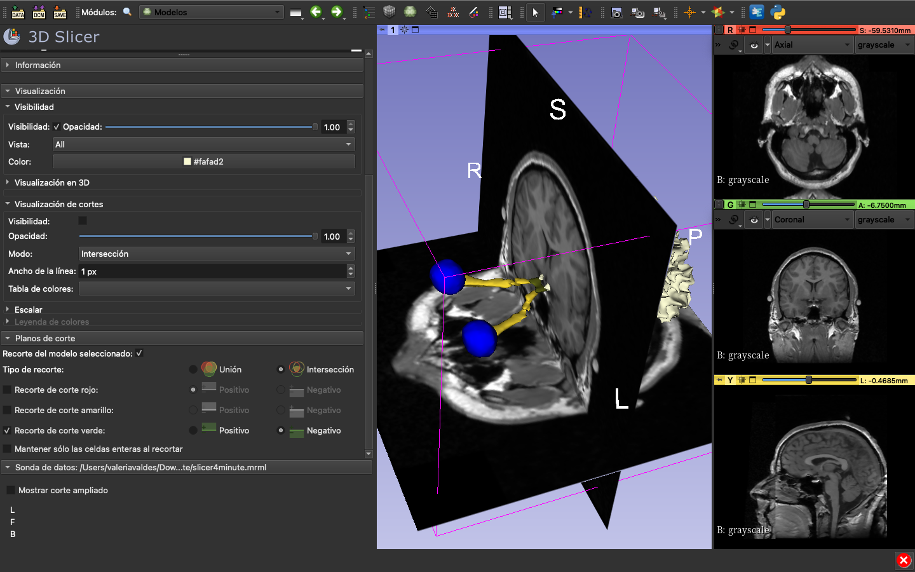
Visualização 3D
Use o controle deslizante coronal (verde) para expor o quiasma óptico.

Slide 18
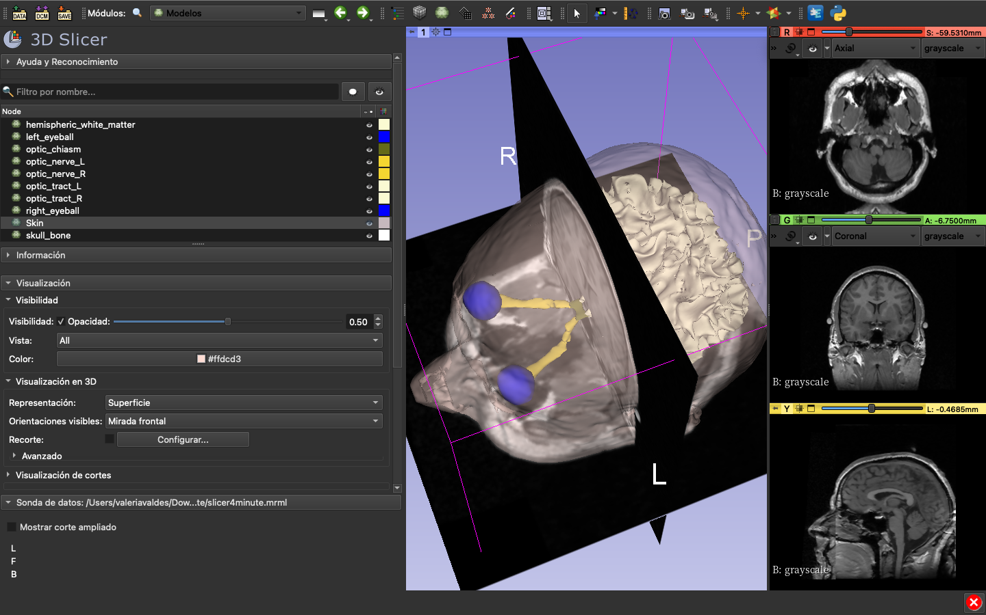
Visualização 3D
Aumente a opacidade do modelo de pele e selecione o modo de visualização Somente 3D.

Slide 19
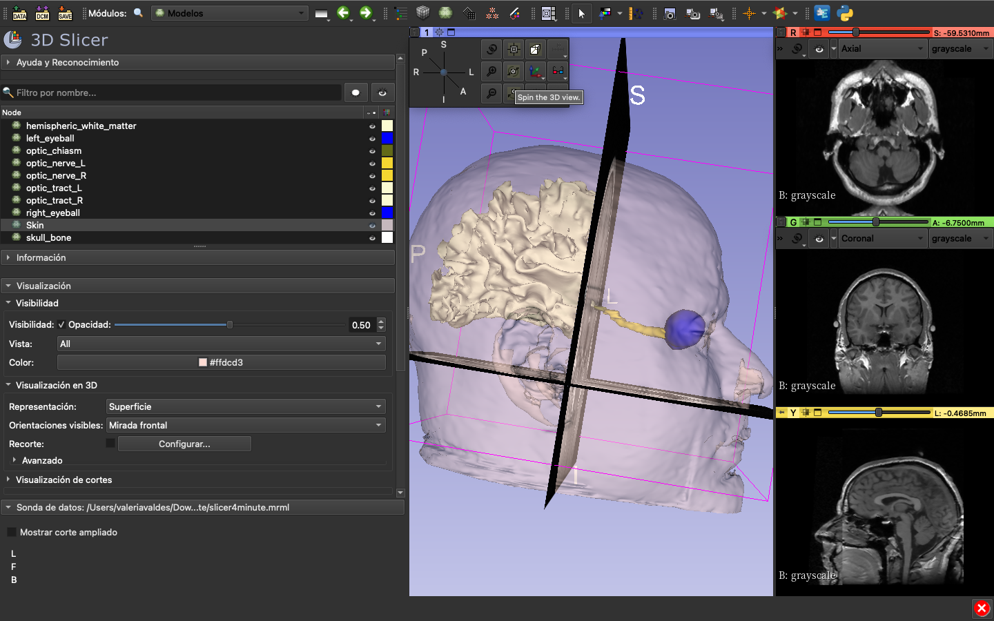
Visualização 3D
Clique no ícone do alfinete azul no canto superior esquerdo do visualizador 3D.
Clique no ícone de giro.

Slide 20
Visualização 3D
Os modelos 3D e os cortes anatômicos 2D começam a girar no visualizador 3D.
Clique uma segunda vez no ícone de rotação para interromper o modo de rotação.

Slide 21
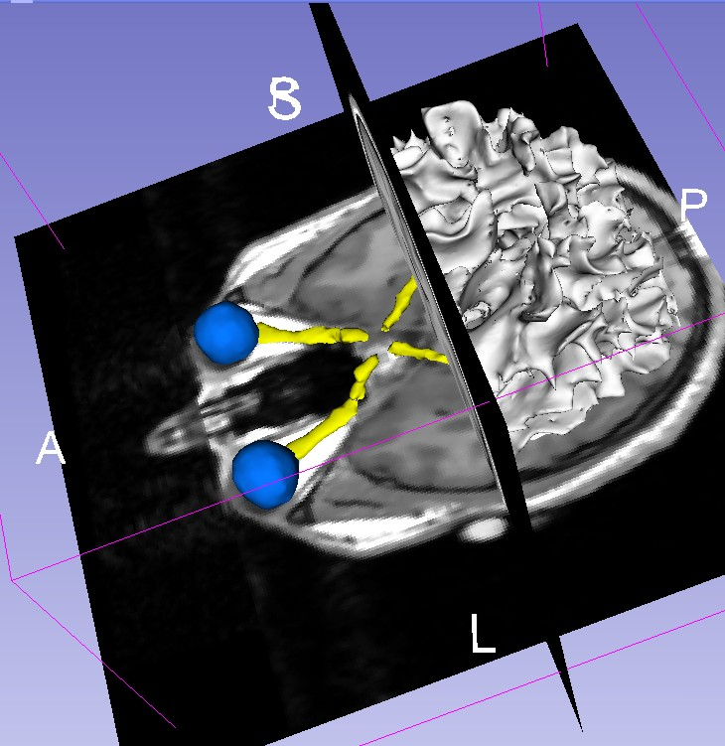
Tutorial: Slicer em 4 minutos
Este tutorial é uma breve introdução à visualização 3D interativa de dados de ressonância magnética e modelos 3D no Slicer.
O compêndio de treinamento do Slicer contém uma série de tutoriais e conjuntos de dados pré-computados para aprender a usar o programa.
Slicer4 minute - Sonia Pujol, Ph.D., ARR 2011-2023

Slide 22



Agradecimentos
National Alliance for Medical Image Computing
NIH U54EB005149
Neuroimage Analysis Center
NIH P41EB015902
Chan Zuckerberg Initiative Essential Open Source for Science Grant #2022-252572 (5022)
Slicer4 minute - Sonia Pujol, Ph.D., ARR 2011-2023
22

